Slide 1
Το νευρικό σύστημα
7^{ο} κεφάλαιο

Slide 2
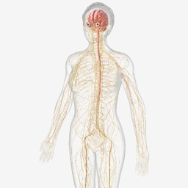
Το νευρικό σύστημα
Το νευρικό σύστημα είναι το σύστημα εκείνο ρυθμίζει τις λειτουργίες όλων των οργάνων και τις συντονίζει ανάλογα με τα εξωτερικά και τα εσωτερικά ερεθίσματα.
Αποτελεί επίσης την έδρα των πνευματικών και ψυχικών λειτουργιών του ανθρώπου (σκέψη, βούληση, μνήμη, αισθήματα κ.ά.)

Slide 3
Το νευρικό σύστημα
Νευρικό σύστημα
Αυτόνομο νευρικό σύστημα
Εγκεφαλονωτιαίο νευρικό σύστημα
Συμπαθητική μοίρα
Παρασυμπαθητική μοίρα
Κεντρικό νευρικό σύστημα Κ.Ν.Σ.
Περιφερικό νευρικό σύστημα Π.Ν.Σ
Εγκέφαλος και νωτιαίος μυελός
Εγκεφαλικά και νωτιαία νεύρα

Slide 4
Το νευρικό σύστημα

Slide 5
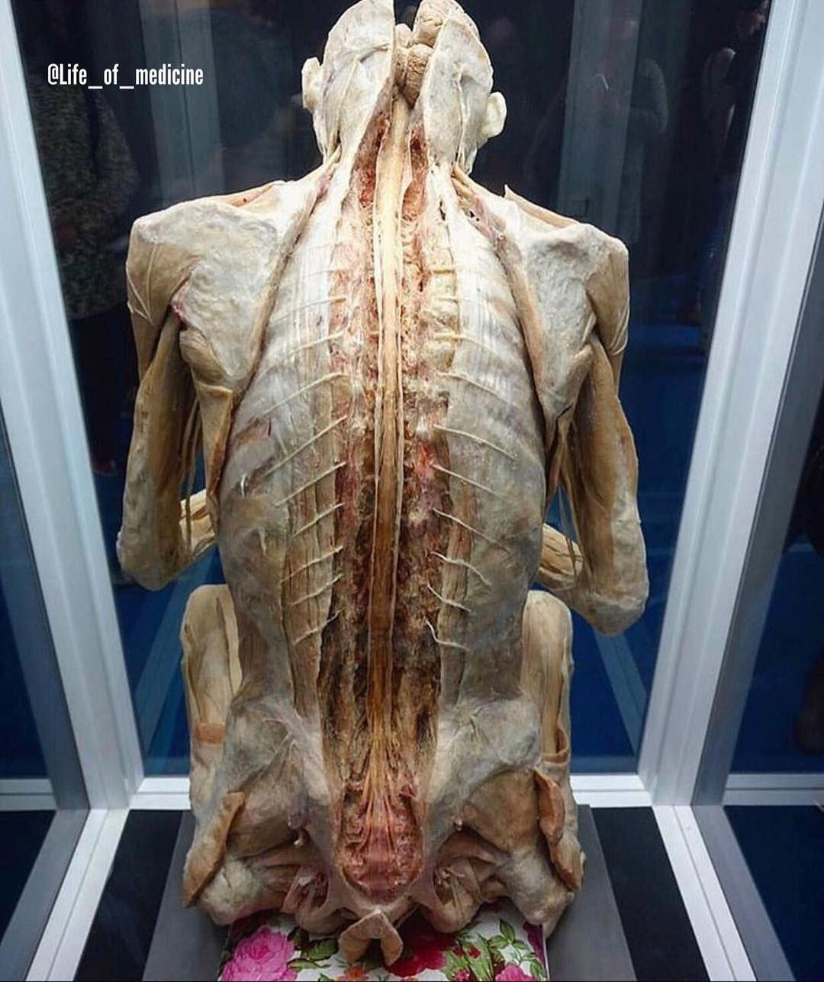
Εγκέφαλος και νωτιαίος μυελός

Slide 7
Μεταβίβαση μηνυμάτων
Κεντρικό νευρικό σύστημα Κ.Ν.Σ.
Αποθήκευση και επεξεργασία πληροφοριών
Περιφερικό νευρικό σύστημα Π.Ν.Σ.
Σταθμοί εισόδου και εξόδου
Αισθητικά όργανα και μύες

Slide 8
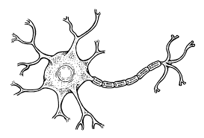
Το νευρικό κύτταρο
Ο νευρικός ιστός αποτελείται από:
τα νευρικά κύτταρα ή νευρώνες
Τα νευρογλοιακά κύτταρα (βοηθητικά κύτταρα)

Slide 9
Ο νευρώνας και τα μέρη του
Το νευρικό κύτταρο ή νευρώνας είναι η λειτουργική και δομική μονάδα του νευρικού συστήματος.
Το ώριμο νευρικό κύτταρο είναι πολύ εξειδικευμένο κύτταρο
Έχει χάσει την ικανότητα της αναπαραγωγής.
Ο άνθρωπος από τη γέννησή του ως το θάνατό του έχει τα ίδια νευρικά κύτταρα, χωρίς να μπορεί να αντικαταστήσει αυτά που για οποιοδήποτε λόγο χάνονται (τραυματισμός, πολύ μεγάλη ηλικία).

Slide 10
Τα μέρη του νευρικού κυττάρου
Δενδρίτες (μεταφορά μηνυμάτων)
Πυρήνας
Κυτταρικό σώμα (Θρέψη)
(κυτταρόπλασμα + πυρήνας)
Νευρογλοιακά κύτταρα
Νευρίτης ή νευροάξονας (μεταφορά μηνυμάτων)
Τελικά κομβία
Notes:
Το νευρικό κύτταρο ή νευρώνας είναι η λειτουργική μονάδα του νευρικού συστήματος. Αποτελείται από το κυτταρικό σώμα, πολυάριθμες μικρές σε μήκος αποφυάδες, τους δενδρίτες, και μια μακριά αποφυάδα, το νευρίτη ή νευράξονα

Slide 11
Μορφές των νευρικών κυττάρων
Νευρώνες
Μέγεθος
Λειτουργικότητα
Αριθμό αποφυάδων
Κατανομή
Πολύ μεγάλοι
Μικρά νευρικά κύτταρα
Πάχος νευραξόνων
Άπολα
Μονόπολα
Δίπολα
Πολύπολα
Ψευδομονόπολα
Αισθητικοί
Συνδετικοί
Κινητικοί
Notes:
.

Slide 12
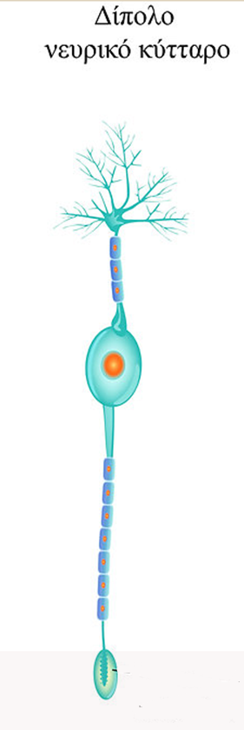
Μορφές των νευρικών κυττάρων
Notes:
Τα ψευδομονόπολα, αποτελούν τα κύτταρα των αισθητικών γαγγλίων των εγκεφαλονωτιαίων νεύρων. Αυτά δίνουν μια μόνο νευρική αποφυάδα η οποία στη συνέχεια διχάζεται σε κεντρικό τμήμα που πηγαίνει προς το Κ.Ν.Σ. και σε περιφερικό τμήμα που πηγαίνει στην περιφέρεια για να παραλάβει το αισθητικό μήνυμα

Slide 13
Η διάταξη των νευρώνων
Κυτταρικό σώμα
Νευρίτης
Κ.Ν.Σ –Φαιά ουσία εγκεφάλου και βασικά γάγγλια
Π.Ν.Σ –Νεύρα-Καταλήγουν σε όργανα, μυς, αδένες, άλλους νευρώνες

Slide 14
Η διάταξη των νευρώνων
Νευρίτης +περίβλημα (νευρογλοιακά κύτταρα)=Νευρική ίνα
Πολλές νευρικές ίνες μαζί που περιβάλλονται από κοινό περίβλημα αποτελούν τα διάφορα νεύρα.
Μεταβίβαση μηνύματος
https://www.youtube.com/watch?v=OvVl8rOEncE&t=0s
Notes:
Ο νευράξονας με το περίβλημά του αποτελεί τη νευρική ίνα. Πολλές νευρικές ίνες μαζί που περιβάλλονται από κοινό περίβλημα αποτελούν τα νεύρα του περιφερικού νευρικού συστήματος και στο σύνολό τους δημιουργούν τις νευρικές οδούς που συνδέουν τα παραληπτικά όργανα με τα συντονιστικά κέντρα, τα συντονιστικά κέντρα μεταξύ τους, και τα συντονιστικά κέντρα με τα εκτελεστικά όργανα.

Slide 15
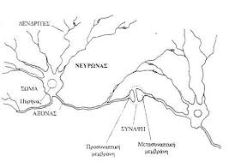
Η διάταξη των νευρώνων
Notes:
Η μεταβίβαση της διέγερσης από τον ένα νευρώνα στον άλλο ή στα εκτελεστικά όργανα γίνεται σε ειδικές θέσεις που λέγονται συνάψεις, με την απαραίτητη έκκριση χημικής ουσίας που λέγεται νευροδιαβιβαστής

Slide 16
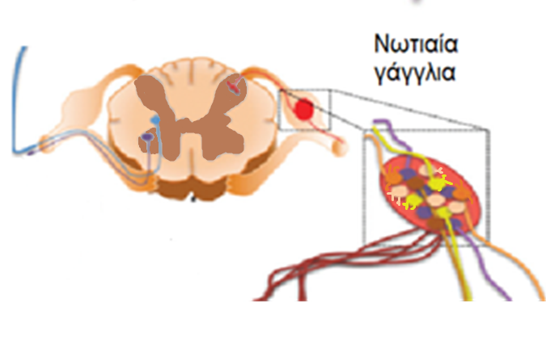
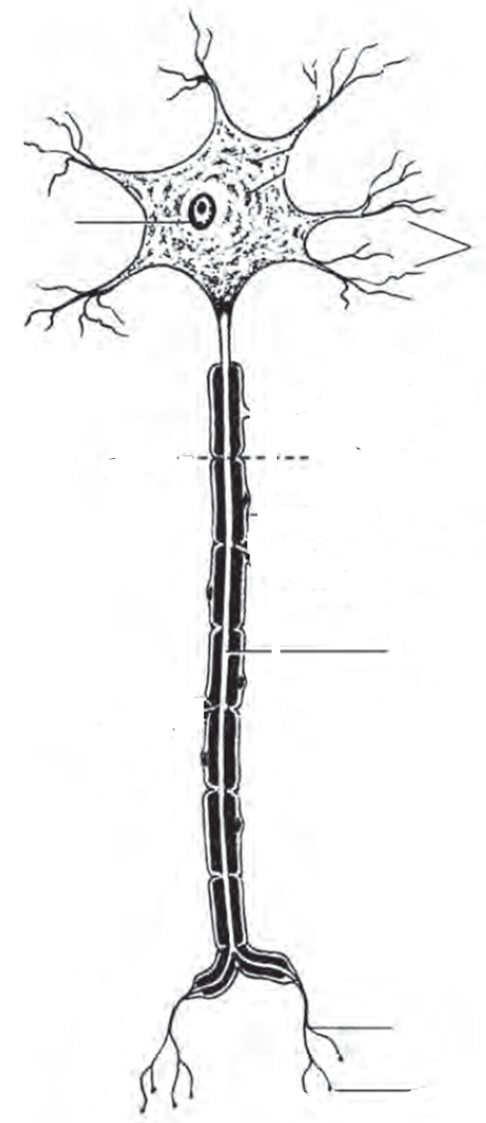
Η διάταξη των νευρώνων
Φαιά ουσία
Φαιά ουσία
Λευκή ουσία
Λευκή ουσία
Notes:
Τα νευρικά κύτταρα έχουν τέτοια διάταξη ώστε τα σώματά τους να απαρτίζουν τη φαιά ουσία του εγκεφάλου και του νωτιαίου μυελού, καθώς και τα εγκεφαλονωτιαία γάγγλια. Αυτά αποτελούν τα συντονιστικά κέντρα όπου γίνεται από τη μία επεξεργασία και ερμηνεία των ερεθισμάτων που φθάνουν από τα παραληπτικά όργανα και από την άλλη η εκπομπή εντολών προς τα εκτελεστικά όργανα (μύες, αδένες).

Slide 17
Η λειτουργική διαίρεση των νευρώνων
Οι νευρώνες ως προς τη λειτουργικότητά τους διακρίνονται σε:
Αισθητικοί
Παραλαμβάνουν τα μηνύματα από την περιφέρεια, δηλαδή τα διάφορα μέρη του σώματος,
Μεταφέρουν τα μηνύματα για επεξεργασία στο κέντρο, δηλαδή τον εγκέφαλο και το νωτιαίο μυελό.
Συνδετικοί
Διαμορφώνουν τα κυκλώματα στον εγκέφαλο και το νωτιαίο μυελό.
Μεταφέρουν τα μηνύματα από τους αισθητικούς νευρώνες στις κατάλληλες περιοχές στον εγκέφαλο ή το νωτιαίο μυελό,
Μεταφέρουν μηνύματα από τη μια περιοχή του εγκεφάλου ή του νωτιαίου μυελού σε άλλη, και τελικά στους αρμόδιους εκτελεστικούς ή κινητικούς νευρώνες.
Κινητικοί
Μεταφέρουν τα μηνύματα από τον εγκέφαλο και το νωτιαίο μυελό στα διάφορα εκτελεστικά όργανα του σώματος

Slide 19
Η νευρογλοία
Τα νευρογλοιακά κύτταρα είναι πολύ μικρά κύτταρα, διαφόρων σχημάτων.
Ο ρόλος τους στο νευρικό σύστημα είναι βοηθητικός
Επιτελούν σημαντικές εξειδικευμένες λειτουργίες όπως
Στήριξη των νευρώνων,
Θρέψη των νευρώνων,
Απομάκρυνση των άχρηστων ουσιών με τη διαδικασία της φαγοκυττάρωσης,
Μόνωση του νευράξονα με το σχηματισμό του περιβλήματός του

Slide 20
Τύποι νευρογλοίας
Στο Κ.Ν.Σ. διακρίνονται τρεις διαφορετικοί τύποι νευρογλοίας:
Η αστρογλοία
Αποτελείται από τα αστροκύτταρα.
Βρίσκονται στη φαιά και τη λευκή ουσία του εγκεφάλου.
Θεωρούνται τα κυρίως στηρικτικά κύτταρα που σχηματίζουν τρισδιάστατο σκελετό και συμβάλλουν στη διαμόρφωση του αγγειοεγκεφαλικού φραγμού.
Η ολιγοδενδρογλοία
Είναι μικρότερα σε μέγεθος
Σχηματίζουν τα περιβλήματα των νευριτών.
Η μικρογλοία
Έχουν την ικανότητα να φαγοκυτταρώνουν τις άχρηστες ουσίες από τους νευρώνες.
Ως ιδιαίτερη ποικιλία νευρογλοιακών κυττάρων αναφέρονται τα επενδυματικά κύτταρα τα οποία επενδύουν την εσωτερική επιφάνεια των κοιλιών του εγκεφάλου και του κεντρικού σωλήνα του νωτιαίου μυελού.
Στο Π.Ν.Σ. τα κύρια νευρογλοιακά κύτταρα είναι:
Τα κύτταρα του Schwann ή κύτταρα νευρειλήματος, τα οποία σχηματίζουν έξω από την κυτταρική μεμβράνη του νευράξονα το περίβλημά του, που λέγεται μυελώδες έλυτρο

Slide 21
Τύποι νευρογλοίας

Slide 22
Νευρώνες και νευρογλοιακά κύτταρα

Slide 23
Αισθητικό και κινητικό σκέλος του νευρικού συστήματος
Αισθητική ή κεντρομόλος ή ανιούσα νευρική οδός=περιφέρεια προς το κέντρο
Κινητική ή φυγόκεντρος ή κατιούσα νευρική οδός = κέντρο προς περιφέρεια
Notes:
Κινητική ή φυγόκεντρο που μεταφέρει νευρικές ώσεις προς την περιφέρεια (εκτελεστικά όργανα) και την αισθητική ή κεντρομόλο που μεταφέρει διεγέρσεις από την περιφέρεια (υποδοχείς) προς τον εγκέφαλο. Η κινητική, όπως και η αισθητική νευρική οδός, σε κάποιο σημείο της
διαδρομής της μέσα στο Κ.Ν.Σ. διχάζεται.

Slide 24
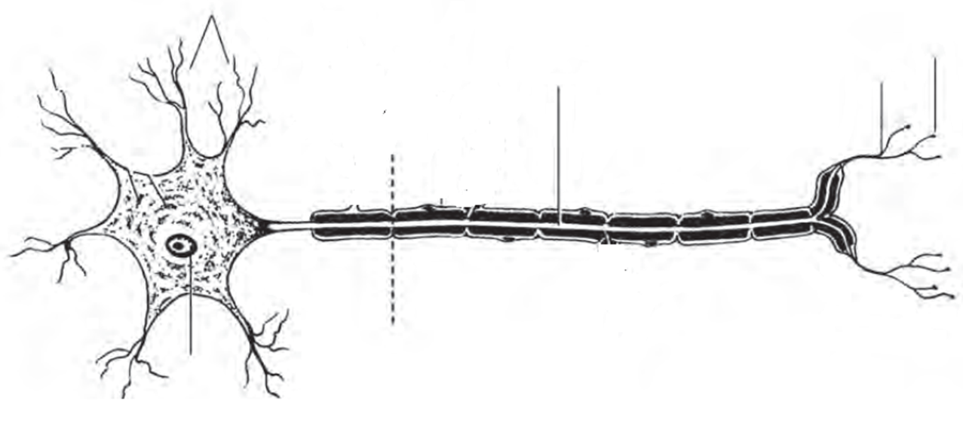
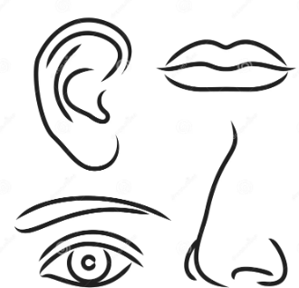
Αισθητική οδός
Νευρίτες των κυττάρων των εγκεφαλικών γαγγλίων
Αισθητικά κέντρα του φλοιού του εγκεφάλου
Περιφερικά υποδεκτικά όργανα και
ειδικά αισθητήρια όργανα
Δενδρίτες των κυττάρων των εγκεφαλικών και νωτιαίων γαγγλίων
Νευρίτες των κυττάρων των νωτιαίων γαγγλίων
Φαιά ουσία νωτιαίου μυελού

Slide 25
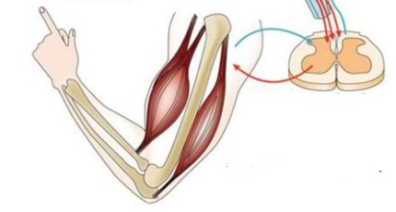
Κινητικό σκέλος του νευρικού συστήματος
Εγκέφαλος
Εγκεφαλικά
νεύρα
Νωτιαίος
μυελός
Νωτιαία νεύρα
Όργανα, μυς, αδένες

Slide 26
Αισθητικοί υποδοχείς
Η είσοδος των διαφόρων αισθητικών πληροφοριών στο κεντρικό σύστημα εξασφαλίζεται από τους αισθητικούς υποδοχείς.
Πίεση, αφή, κρύο, ζεστό, ηλεκτρομαγνητική ακτινοβολία
Ελεύθερες νευρικές απολήξεις ή εξειδικευμένα κύτταρα
Υπάρχουν υποδοχείς που εξοικειώνονται εύκολα (αφής, πίεσης, λιγότερο οι υποδοχείς θερμού, ψυχρού), και άλλοι που δεν εξοικειώνονται καθόλου (πόνου).
Οι υποδοχείς που εξοικειώνονται στέλνουν νευρικές ώσεις τη στιγμή της μεταβολής.
Οι υποδοχείς που δεν εξοικειώνονται στέλνουν νευρικές ώσεις όσο χρόνο διαρκεί το ερέθισμα.

Slide 27
Πυραμιδικό και εξωπυραμιδικό σύστημα
Το πυραμιδικό σύστημα χρησιμεύει για την δημιουργία και εκτέλεση εκούσιων (ηθελημένων) κινήσεων.
Συντελεί στη διατήρηση του μυϊκού τόνου.
Το εξωπυραμιδικό σύστημα χρησιμεύει για την εκτέλεση των ακούσιων (αυτοματοποιημένων) κινήσεων
Κατανέμει και ρυθμίζει τον μυϊκό τόνο

Slide 28
Το μυοτατικό αντανακλαστικό και η σχέση του με τη στάση του σώματος
Τα μυοτατικά αντανακλαστικά ρυθμίζουν τον τόνο των μυών.
Είναι εντονότερα σε μύες των οποίων η ενέργεια αντιδρά στη βαρύτητα, δηλαδή στους εκτείνοντες μύες των κάτω άκρων, του κορμού και του αυχένα, που διατηρούν το σώμα σε όρθια στάση.
Η ένταση τους μεταβάλλεται μέσω του Κ.Ν.Σ.
Υπάρχει αυξημένος μυϊκός τόνος κατά την εγρήγορση σε σύγκριση με τον ελαττωμένο μυϊκό τόνο κατά τη διάρκεια του ύπνου.
Η κλινική εξέταση δίνει πληροφορίες για τη λειτουργική κατάσταση του νευρικού συστήματος

Slide 29
Τα μυοτατικά αντανακλαστικά
Παράδειγμα μυοτατικών αντανακλαστικών αποτελούν:
α) τα αντανακλαστικά του Αχίλλειου τένοντα
Με ελαφρό χτύπημα του τένοντα, προκαλείται συστολή του γαστροκνήμιου μυός, που εκδηλώνεται με έκταση του άκρου ποδιού.
β) τα αντανακλαστικά της επιγονατίδας
Αν χτυπήσουμε με ένα σφυράκι τον τένοντα κάτω από την επιγονατίδα, έχουμε συστολή του τετρακέφαλου μυός και εκτίναξη της κνήμης.
βίντεο

Slide 30
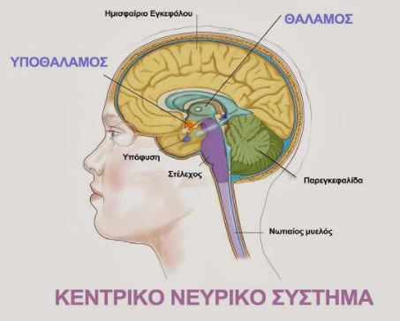
Η παρεγκεφαλίδα και τα βασικά γάγγλια
Η παρεγκεφαλίδα βρίσκεται πίσω από τη γέφυρα και τον προμήκη μυελό.
Αποτελείται:
τον σκώληκα
τα ημισφαίρια της παρεγκεφαλίδας
Περιφερικά βρίσκεται φαιά ουσία (φλοιός της παρεγκεφαλίδας)
και εσωτερικά βρίσκεται η λευκή ουσία με τους πυρήνες

Slide 31
Παρεγκεφαλίδα
Ημισφαίριο
Σκώληκας

Slide 32
Λειτουργίες της παρεγκεφαλίδας
Διατήρηση του μυϊκού τόνου.
Συντονισμός της συνεργασίας στην κίνηση των μυών (αλληλεπίδραση μεταξύ συναγωνιστών και ανταγωνιστών μυών).
Διατήρηση της ισορροπίας του σώματος με τα ερεθίσματα που δέχεται από τους μύες, τους τένοντες, τις αρθρώσεις και από την αίθουσα και τους ημικύκλιους σωλήνες του έσω αυτιού.
Έλεγχος της γρήγορης μυϊκής δραστηριότητας, (τρέξιμο, δακτυλογράφηση, πιάνο, ομιλία)
video

Slide 33
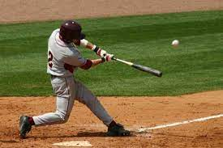
Βασικά γάγγλια
Τα βασικά γάγγλια αποτελούν άλλο ένα βοηθητικό κινητικό σύστημα, το οποίο δε λειτουργεί από μόνο του, αλλά πάντοτε σε στενή συνεργασία με τον εγκέφαλο και τον νωτιαίο μυελό.
Τα βασικά γάγγλια δέχονται και στέλνουν μηνύματα από και προς προς τον φλοιό του εγκεφάλου (φαιά ουσία).
Ένας από τους κύριους ρόλους των βασικών γαγγλίων σε σχέση με τον έλεγχο των κινήσεων είναι η συνεργασία με το κεντρικό νευρικό σύστημα για τον έλεγχο πολύπλοκων κινήσεων (πχ γραφή του αλφαβήτου) που απαιτούν κάποια δεξιοτεχνία.

